Slide 1


喜马拉雅儿童 内容合作
品牌合作规范指南
Himalaya Kids Brand Guidelines
Notes:
大家好，欢迎参加本次关于喜马拉雅儿童内容合作品牌规范的介绍。今天我们将详细解读合作中品牌露出的各项要求，确保我们的合作方能够准确、规范地展示喜马拉雅儿童的品牌形象，共同维护品牌价值。

Slide 2


核心品牌露出宗旨
内容来源标注规范
专区入口与角标规范
所有节目内容必须清晰注明来源：
专区入口：必须呈现喜马拉雅儿童icon和“喜马拉雅儿童专区”文字。
节目封面：必须添加喜马拉雅儿童专属角标。
“内容来自：喜马拉雅儿童APP”
标注位置需醒目，确保用户一眼可见
喜马拉雅儿童专区
喜马拉雅儿童
方形圆角 icon
圆形 icon
Notes:
首先，我们来看一下核心的品牌露出宗旨。这是所有合作的基础，必须严格遵守。
第一，所有节目内容都必须清晰地注明来源是“喜马拉雅儿童APP”，并且这个标注的位置一定要醒目，让用户能够一眼看到。
第二，如果合作方设置了喜马拉雅的专区入口，那么在入口处必须同时展示我们的“听”图标和“喜马拉雅专区”的文字，并且，在所有相关的节目封面上，都必须加上喜马拉雅儿童的角标。
这两点是确保品牌正确露出的关键，请大家务必注意。

Slide 3


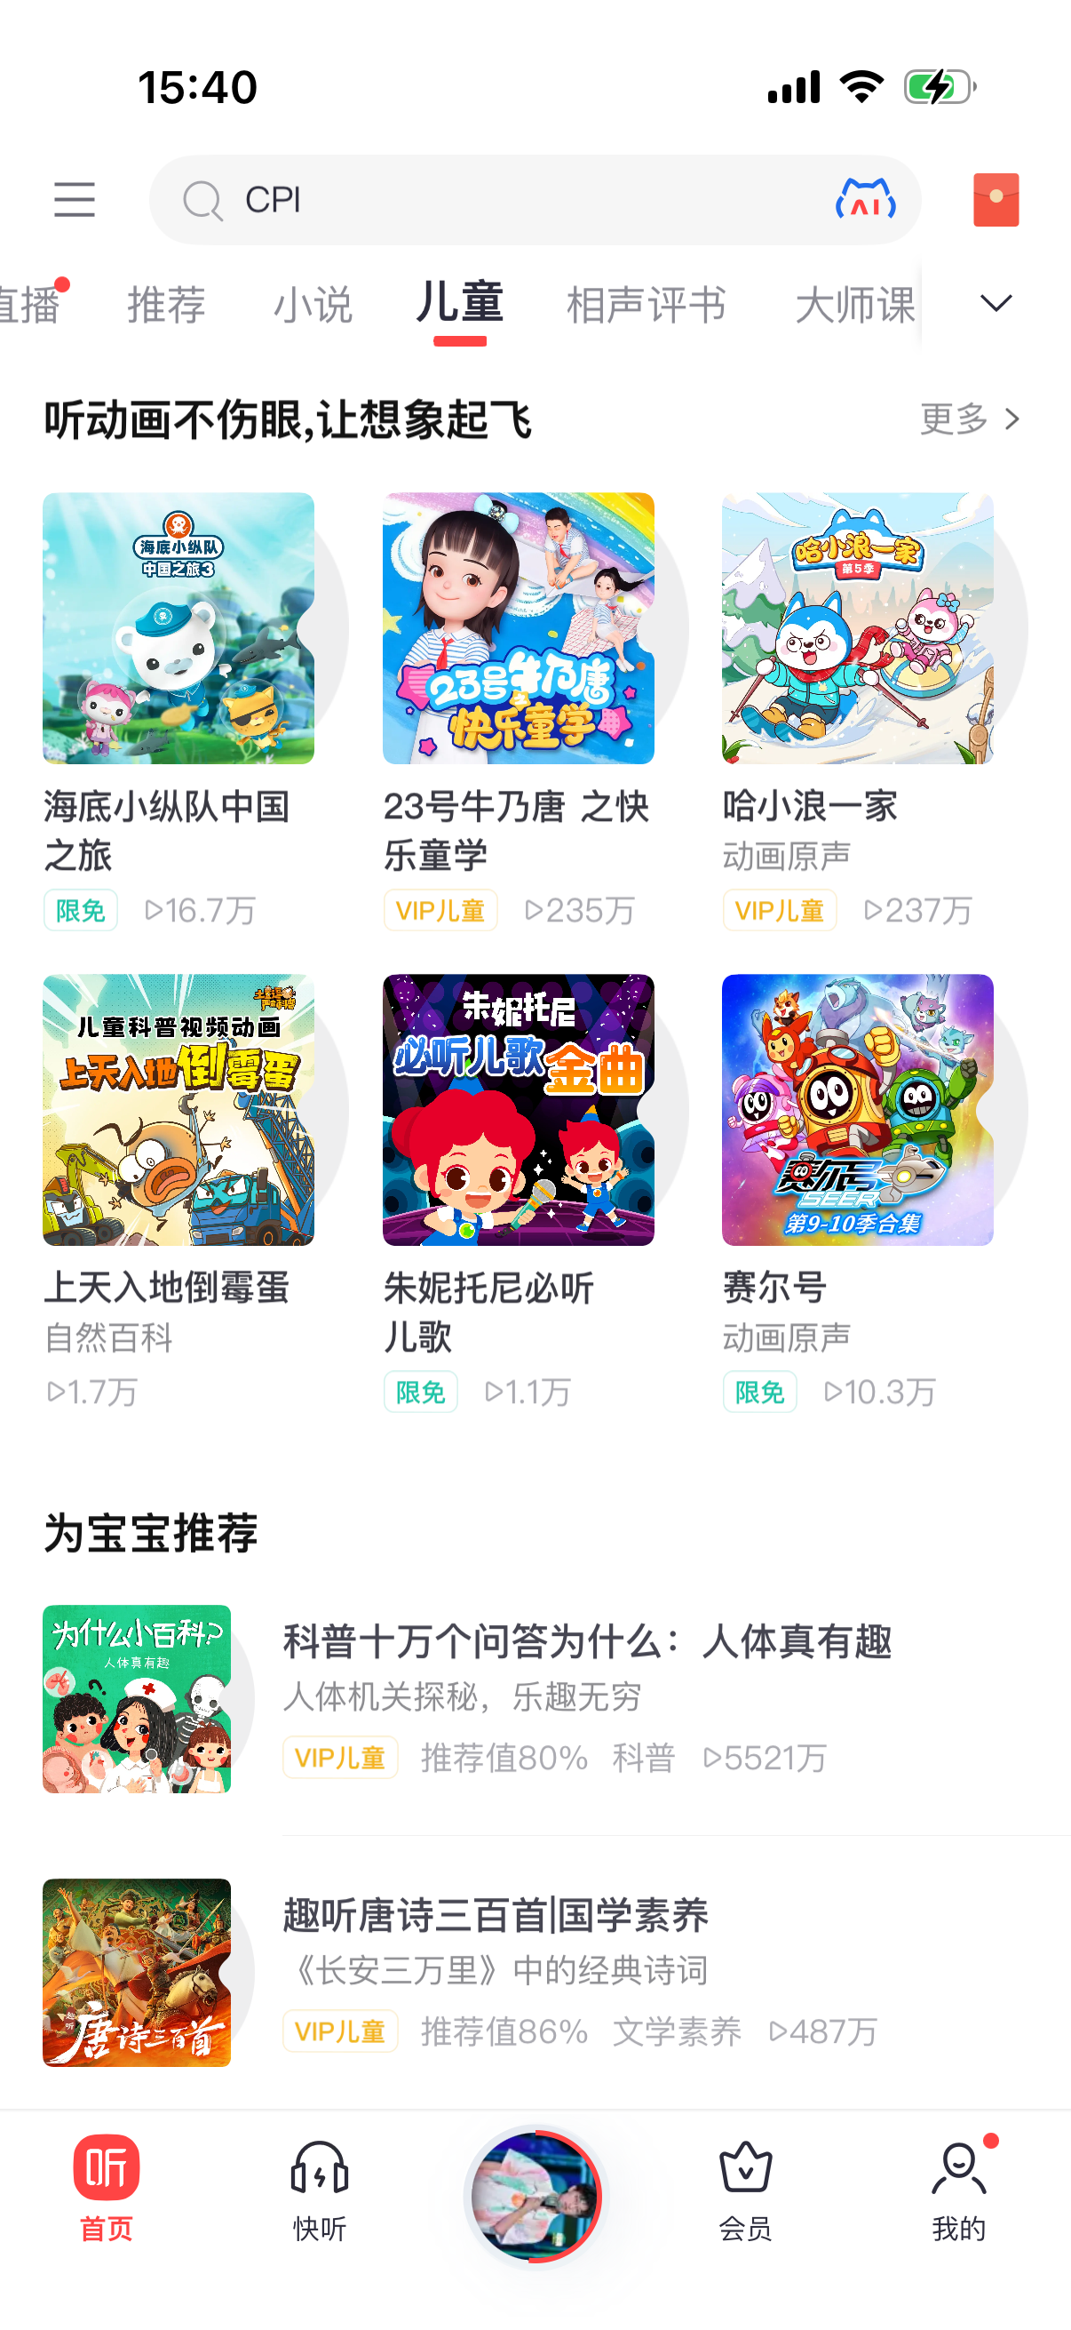



儿童 VIP 会员标识露出规范：
儿童 VIP 专辑角标
儿童 VIP 身份标识

Slide 4
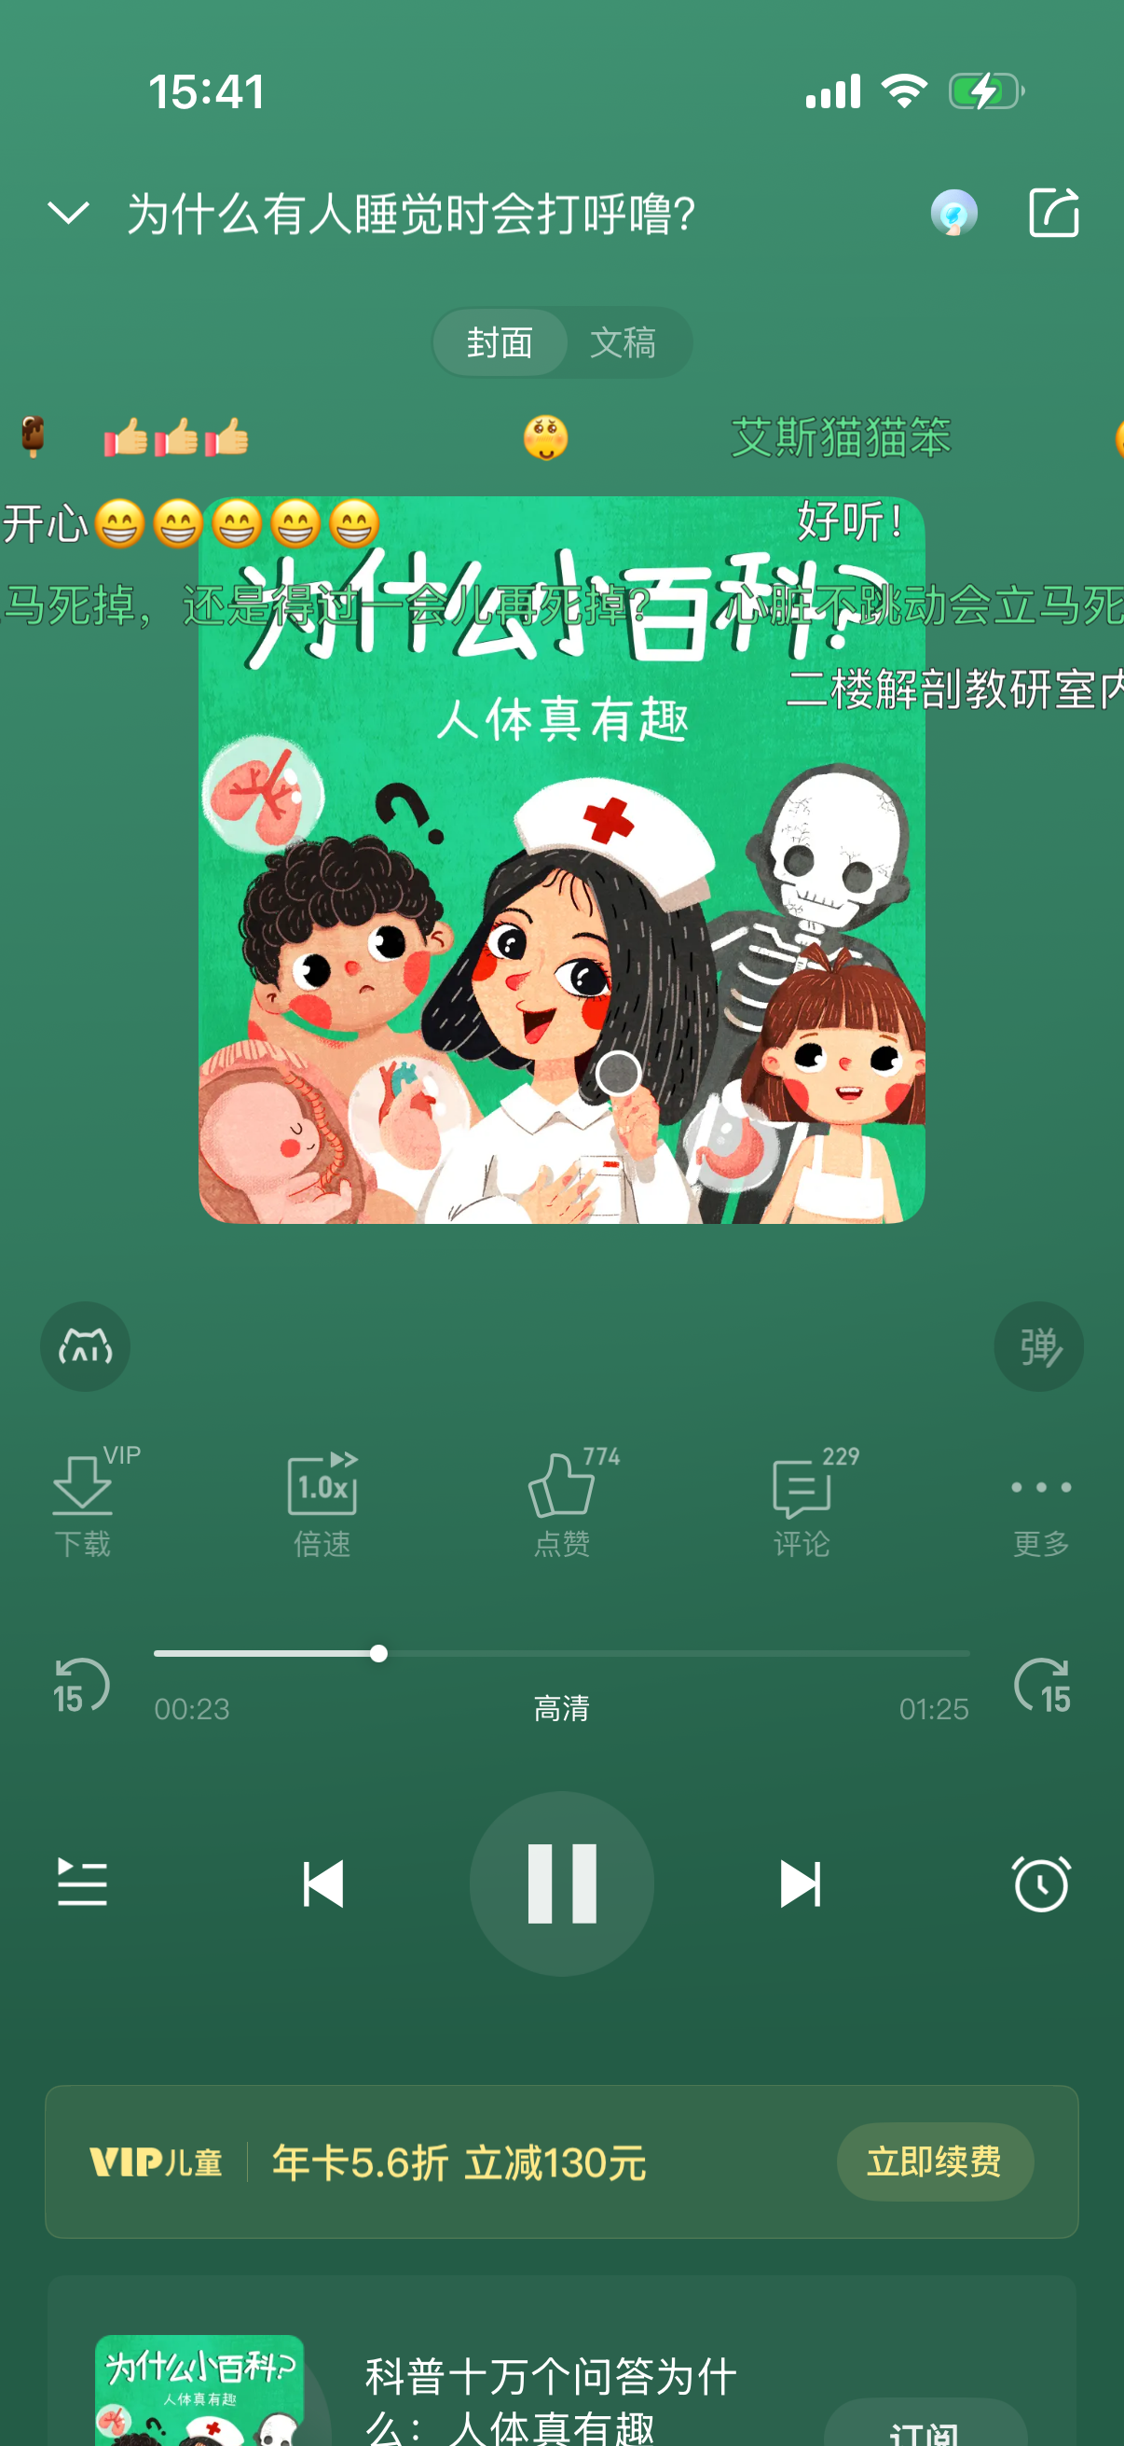
建议品牌露出：声音播放页
情景三
在声音播放页必须标注：
内容来自：喜马拉雅儿童 APP
内容来自:喜马拉雅儿童 App
标注的文字中必须包含“儿童 App icon”+ 文字内容 “内容由喜马拉雅儿童 APP”
Notes:
接下来是关于建议的品牌露出方式，主要针对“独家专区入口”和“首页”这两个重要位置。在专区入口的设计上，我们建议大家突出我们的品牌色和“听”图标，入口的标题可以用“喜马拉雅儿童听书专区”这样的表述，让用户一目了然。而在合作方的首页推荐位，比如轮播图或者精品推荐区，如果推荐我们的内容，也请务必在素材上加上我们的品牌标识，并在文案中提到“喜马拉雅儿童”。最重要的是，所有这些品牌元素的使用，都必须和我们官方的规范保持一致，这样才能共同维护好我们的品牌形象。

Slide 5
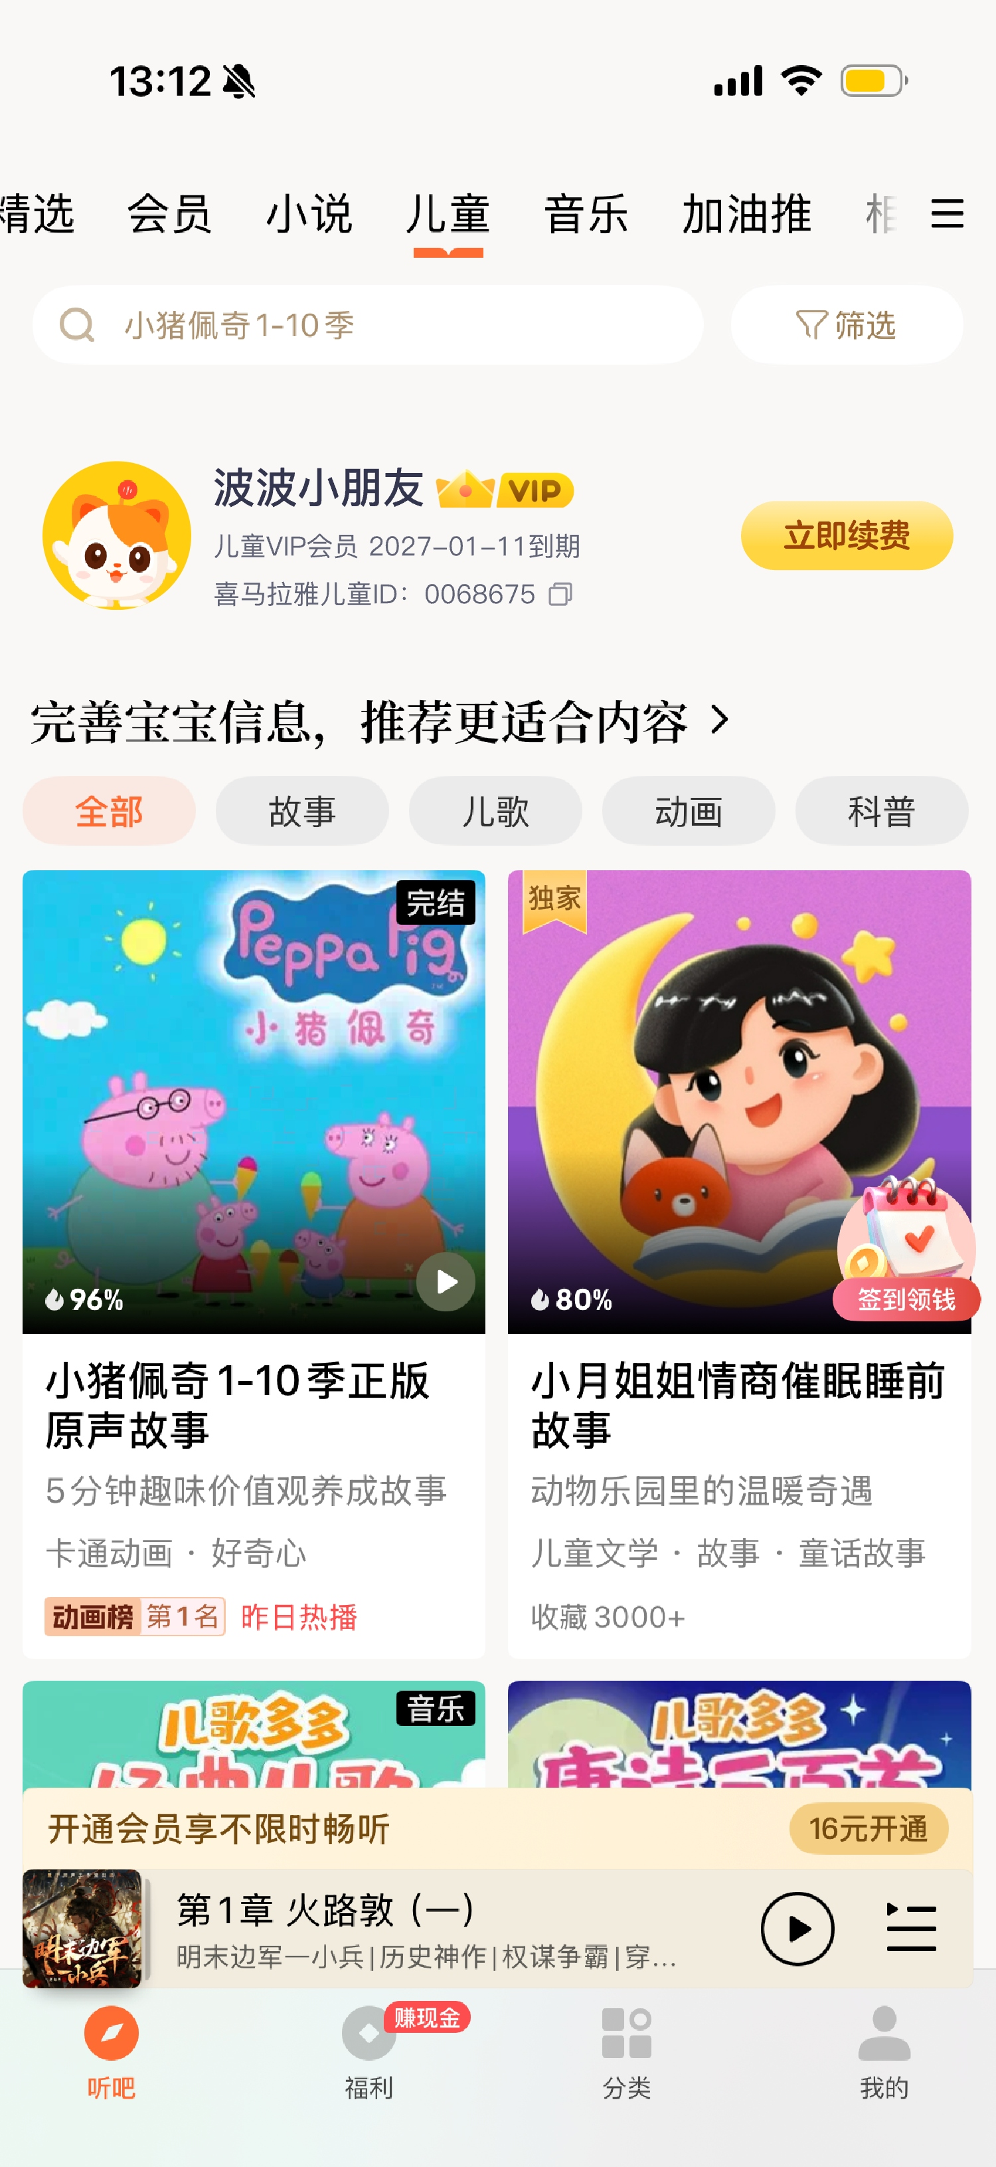
首页喜马拉雅儿童品牌露出：
情景四
合作方在自己的首页必须标注：
喜马拉雅儿童 APP图标+用户名称+儿童VIP会员到期时间+喜马拉雅儿童ID
示意图
Notes:
接下来是关于建议的品牌露出方式，主要针对“独家专区入口”和“首页”这两个重要位置。在专区入口的设计上，我们建议大家突出我们的品牌色和“听”图标，入口的标题可以用“喜马拉雅儿童听书专区”这样的表述，让用户一目了然。而在合作方的首页推荐位，比如轮播图或者精品推荐区，如果推荐我们的内容，也请务必在素材上加上我们的品牌标识，并在文案中提到“喜马拉雅儿童”。最重要的是，所有这些品牌元素的使用，都必须和我们官方的规范保持一致，这样才能共同维护好我们的品牌形象。

Slide 6

产品包装和电商图片规范：
情景五
❌内容合作不提供品牌授权，因此合作方的产品外包装和电商主图上，禁止出现喜马拉雅儿童logo，避免造成联名歧义；
✅允许售前页&产品说明书中有一部分介绍喜马拉雅儿童app，标准话术为：
✅允许出现周卡/月卡/年卡等卡种宣传
不可脱离以上文案规范，单独宣传内容！
「内置喜马拉雅儿童app，与喜马拉雅儿童VIP会员账户打通」
示意图

Slide 7
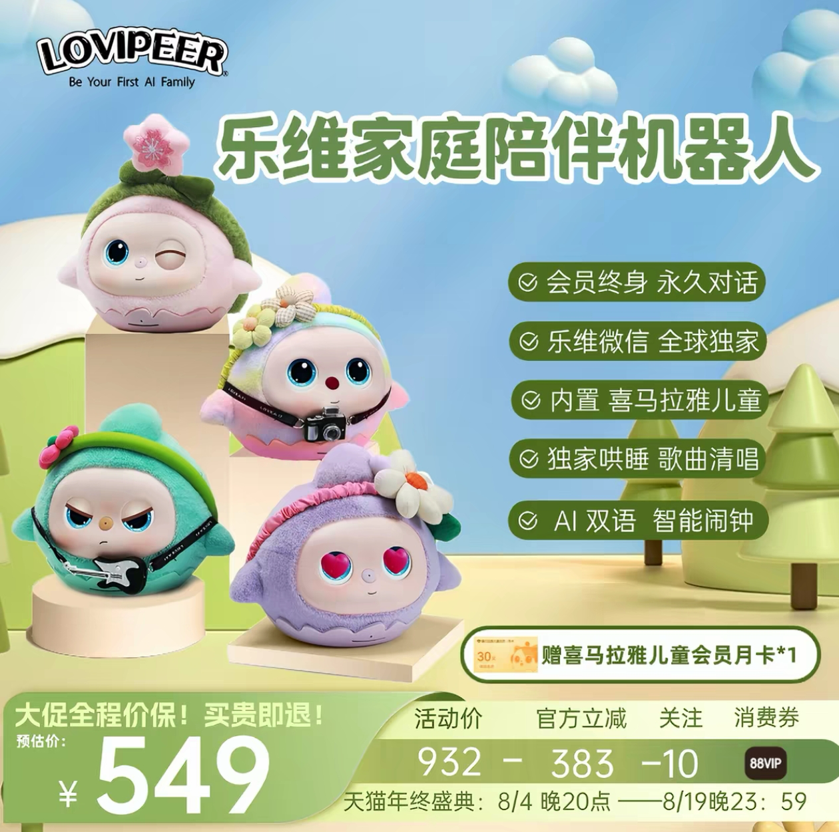
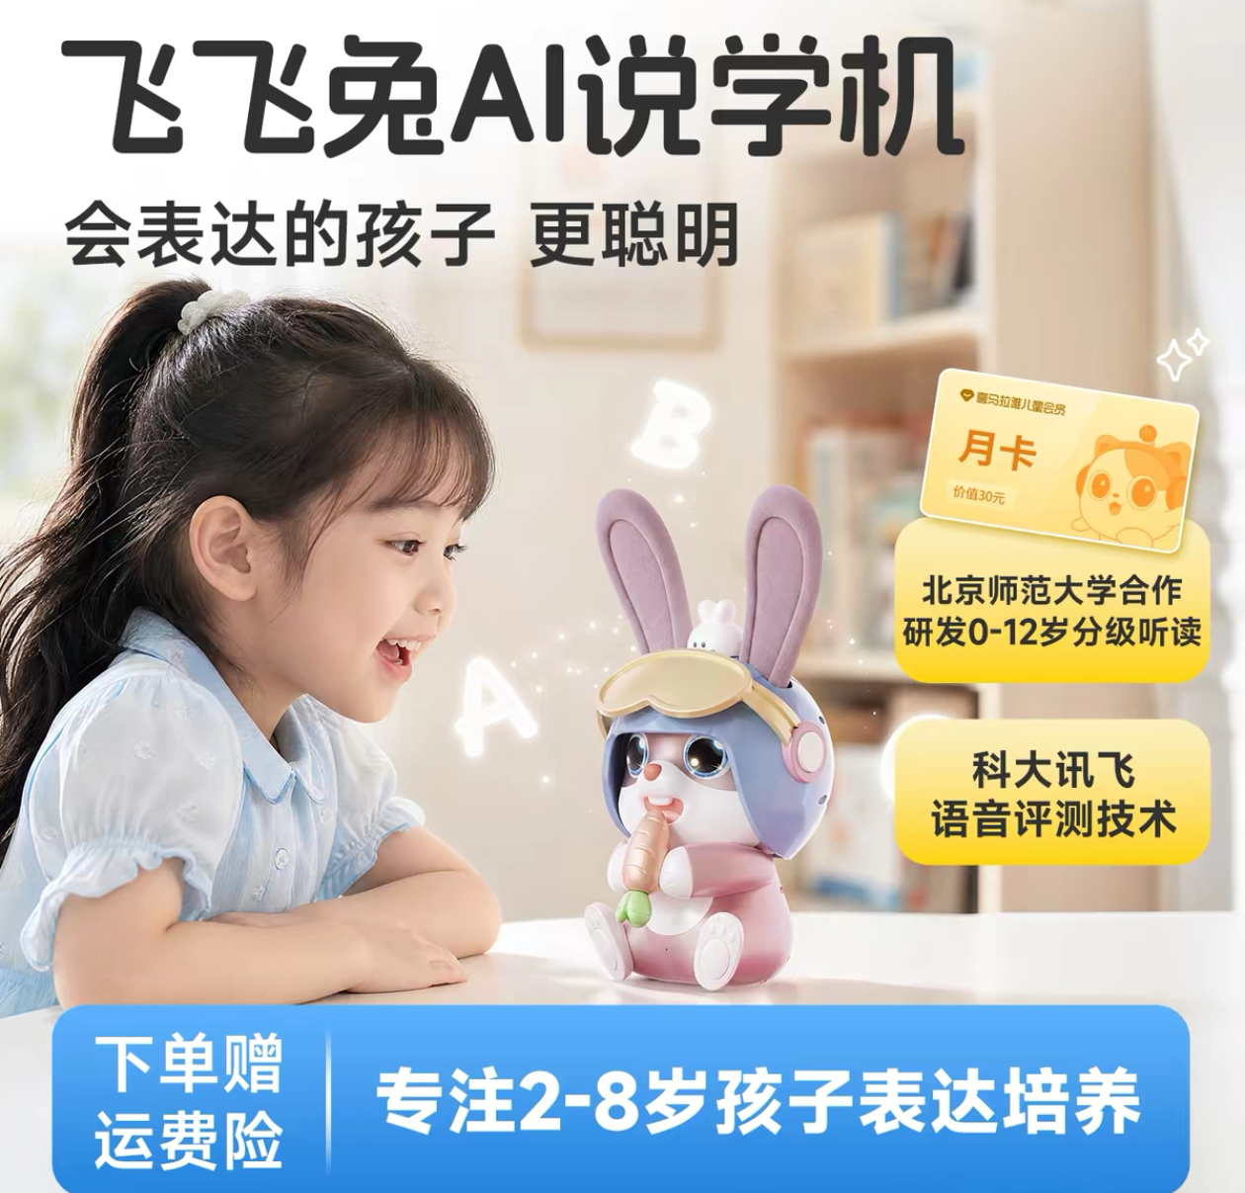
产品包装和电商图片规范：
卡种宣传示意图

